Slide 2
Gli
oggetti
del Database

Slide 3
Introduzione agli oggetti del Database ( 1 di 2 )
All’interno di un Database Oracle ci sono diversi o Oggetti ggetti, ciascuno dei quali ha un nome e un proprietario ( Owner )
Il proprietario è un utente del Database
L’insieme degli Oggetti che un utente possiede è lo Schema dell’utente
Uno Schema è un contenitore per gli Oggetti di proprietà di un utente

Slide 4
Introduzione agli oggetti del Database ( 2 di 2 )
Quando viene creato un utente, viene creato anche il suo Schema
Uno Schema è l’insieme degli Oggetti posseduti da un utente ed inizialmente è vuoto
Gli oggetti trattati nel corso saranno i Cluster, Constraint, Indici, Links, Packages, Sequence, Stored Functions, Stored Procedures, Sinonimi, Tabelle, Trigger, Views e Materialized Views
Altri Oggetti del Database, alcuni visti in precedenza, sono i Parameter Files, i Ruoli, i Tablespace e gli Utenti

Slide 5
La Tabella ( 1 di 2 )
Una Tabella è una entità logica e non fisica del Database
Le informazioni all'interno di un file, per un calcolatore, sono solo una sequenza di Bytes senza alcun senso logico
Solo l'essere umano è in grado di dare loro una organizzazione, una struttura e un senso
La Tabella è quindi una vista logica sui dati contenuti in un Datafile ovvero quella entità fisica contenente i dati della Tabella

Slide 6
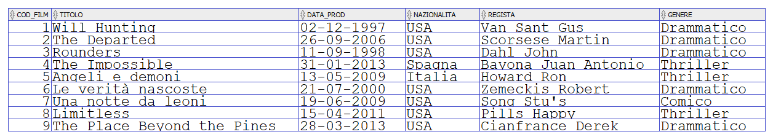
La Tabella ( 2 di 2 )
Una Tabella è composta da Righe ( in gergo tecnico Tuple ) e colonne e sono comunemente utilizzate per rappresentare i dati
In un Database, ogni Tabella ed ogni colonna ha un nome e può contenere un tipo specifico di dati come caratteri, date o numeri

Slide 7
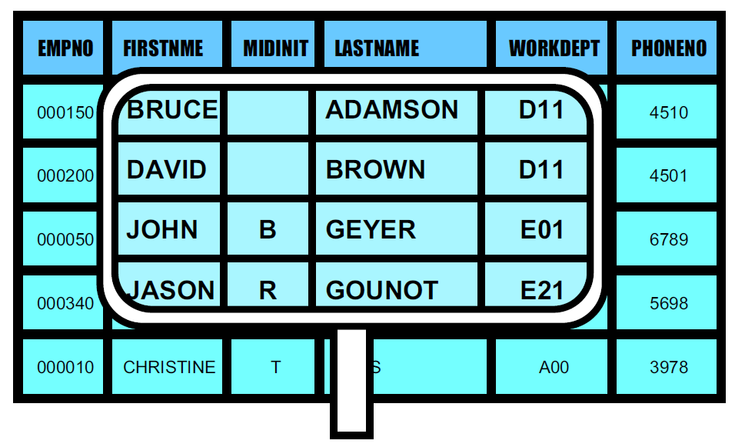
Le View ( 1 di 2 )
Le Viste o View offrono modi alternativi di guardare i dati di una o più Tabelle
Alcuni dei motivi per utilizzare le Viste piuttosto che accedere direttamente alla Tabella sono
Migliore sicurezza dei dati
Migliore indipendenza dei dati
Semplificazione per l'utente finale
Meno dati e meno nomi di colonne

Slide 8
Le View ( 2 di 2 )
Una Vista racchiude un sottoinsieme di Colonne e Righe
Le Colonne restituite potrebbero essere limitate dall'istruzione Select
Le Righe restituite potrebbero essere limitate dalla clausola Where
Una Vista può comprendere dati da diverse Tabelle e/o altre View ( Join )
Una Vista può comprendere dati derivati come ad esempio una media

Slide 9
I Sinonimi ( 1 di 2 )
Per semplificare l’accesso agli Oggetti come Viste e Tabelle si possono utilizzare i Sinonimi
I Sinonimi sono nomi alternativi per l’Oggetto
Se una Tabella o una Vista ha un Sinonimo, qualsiasi istruzione Sql potrà usare la Tabella o la Vista sia con il suo nome che con il suo Sinonimo
CREATE SYNONYM nome_sinonimo FOR nome_tabella;

Slide 10
I Sinonimi ( 2 di 2 )
I Sinonimi consentono di
Far riferimento con facilità ad una Tabella di proprietà di un altro utente
Facilitare la manutenzione del codice
Abbreviare i nomi di oggetti troppo lunghi
Utilizzare dei nomi più facili da ricordare

Slide 11
Le Sequence
Le Sequence sono utilizzate per generare automaticamente i valori delle Chiavi Primarie
Quando viene generato un numero di sequenza, la Sequence viene incrementata, indipendentemente dalla Transazione che sta eseguendo o ripristinando
CREATE SEQUENCE nome_seq
START WITH 1
INCREMENT BY 1
MINVALUE 1
MAXVALUE 1;

Slide 12
Le Function in Oracle ( 1 di 13 )
La Function, detta anche Stored Function, è memorizzata nel Database
Le Funzioni sono molto simili alle Procedure ma si distinguono dal fatto che una Procedura è utilizzata per eseguire una determinata azione mentre una Funzione per restituire un valore
La Funzione è un insieme di istruzioni PL/Sql che è possibile richiamare tramite il nome
Quando si utilizza questo oggetto, è possibile passare dei valori per svolgere la propria funzione; questi valori prendono il nome di Parametri e possono essere di tipo Input, Output e InOut

Slide 13

Le Function in Oracle ( 2 di 13 )
Per mostrare l’utilizzo di questo oggetto del Database, scriveremo una Function che simula la Funzione Built-In ( Funzioni prodotte e distribuite dalla azienda proprietaria del DBMS ) di Oracle che effettua il conteggio delle righe di una Tabella ovvero la Funzione COUNT
La Tabella che utilizzeremo è la DIPENDENTI dello Schema DBETL che contiene 50.000 Records; la Funzione Built-In funziona in questo modo
SELECT COUNT(*) AS RIGHE_TOTALI
FROM DBETL.DIPENDENTI;

Slide 14
Le Function in Oracle ( 3 di 13 )
Proviamo ora a scrivere una Function che simuli la COUNT vista in precedenza
Function Query che utilizza la Function
CREATE FUNCTION NUM_RIGHE
(PROPRIETARIO IN CHAR, TABELLA IN CHAR)
RETURN NUMBER
IS RIGHE_TOTALI INTEGER;
BEGIN
SELECT NUM_ROWS INTO RIGHE_TOTALI
FROM ALL_TABLES
WHERE TABLE_NAME = TABELLA
AND OWNER = PROPRIETARIO;
RETURN(RIGHE_TOTALI);
END;
SELECT NUM_RIGHE('DBETL','DIPENDENTI')
FROM DUAL;

Slide 15
Le Function in Oracle ( 4 di 13 )
Analizziamo ora la Function ed il suo utilizzo, procedendo Step By Step
Function Query che utilizza la Function
CREATE FUNCTION NUM_RIGHE
(PROPRIETARIO IN CHAR, TABELLA IN CHAR)
RETURN NUMBER
IS RIGHE_TOTALI INTEGER;
BEGIN
SELECT NUM_ROWS INTO RIGHE_TOTALI
FROM ALL_TABLES
WHERE TABLE_NAME = TABELLA
AND OWNER = PROPRIETARIO;
RETURN(RIGHE_TOTALI);
END;
SELECT NUM_RIGHE('DBETL','DIPENDENTI')
FROM DUAL;

Slide 16
Le Function in Oracle ( 5 di 13 )
Function Query che utilizza la Function
1
CREATE FUNCTION NUM_RIGHE
(PROPRIETARIO IN CHAR, TABELLA IN CHAR)
RETURN NUMBER
IS RIGHE_TOTALI INTEGER;
BEGIN
SELECT NUM_ROWS INTO RIGHE_TOTALI
FROM ALL_TABLES
WHERE TABLE_NAME = TABELLA
AND OWNER = PROPRIETARIO;
RETURN(RIGHE_TOTALI);
END;
SELECT NUM_RIGHE('DBETL','DIPENDENTI')
FROM DUAL;
1
Viene eseguito il comando di CREATE per la Funzione denominata NUM_RIGHE

Slide 17
Le Function in Oracle ( 6 di 13 )
Function Query che utilizza la Function
CREATE FUNCTION NUM_RIGHE
(PROPRIETARIO IN CHAR, TABELLA IN CHAR)
RETURN NUMBER
IS RIGHE_TOTALI INTEGER;
BEGIN
SELECT NUM_ROWS INTO RIGHE_TOTALI
FROM ALL_TABLES
WHERE TABLE_NAME = TABELLA
AND OWNER = PROPRIETARIO;
RETURN(RIGHE_TOTALI);
END;
SELECT NUM_RIGHE('DBETL','DIPENDENTI')
FROM DUAL;
2
2
Vengono definiti i due Parametri che la Function acquisirà in INPUT
Ciò vuol dire che quando verrà invocata la Funzione, per funzionare correttamente dovrà ricevere due valori
Esempio di chiamata alla Function
NUM_RIGHE(parametro1, parametro2)

Slide 18
Le Function in Oracle ( 7 di 13 )
Function Query che utilizza la Function
CREATE FUNCTION NUM_RIGHE
(PROPRIETARIO IN CHAR, TABELLA IN CHAR)
RETURN NUMBER
IS RIGHE_TOTALI INTEGER;
BEGIN
SELECT NUM_ROWS INTO RIGHE_TOTALI
FROM ALL_TABLES
WHERE TABLE_NAME = TABELLA
AND OWNER = PROPRIETARIO;
RETURN(RIGHE_TOTALI);
END;
SELECT NUM_RIGHE('DBETL','DIPENDENTI')
FROM DUAL;
3
3
La Keyword RETURN viene utilizzata per definire il tipo di dato che verrà restituito in Output

Slide 19
Le Function in Oracle ( 8 di 13 )
Function Query che utilizza la Function
CREATE FUNCTION NUM_RIGHE
(PROPRIETARIO IN CHAR, TABELLA IN CHAR)
RETURN NUMBER
IS RIGHE_TOTALI INTEGER;
BEGIN
SELECT NUM_ROWS INTO RIGHE_TOTALI
FROM ALL_TABLES
WHERE TABLE_NAME = TABELLA
AND OWNER = PROPRIETARIO;
RETURN(RIGHE_TOTALI);
END;
SELECT NUM_RIGHE('DBETL','DIPENDENTI')
FROM DUAL;
4
4
Dopo la Keyword IS, viene definita l’area di memoria ( la variabile ) alla quale viene assegnato il nome di RIGHE_TOTALI

Slide 20
Le Function in Oracle ( 9 di 13 )
Function Query che utilizza la Function
CREATE FUNCTION NUM_RIGHE
(PROPRIETARIO IN CHAR, TABELLA IN CHAR)
RETURN NUMBER
IS RIGHE_TOTALI INTEGER;
BEGIN
SELECT NUM_ROWS INTO RIGHE_TOTALI
FROM ALL_TABLES
WHERE TABLE_NAME = TABELLA
AND OWNER = PROPRIETARIO;
RETURN(RIGHE_TOTALI);
END;
SELECT NUM_RIGHE('DBETL','DIPENDENTI')
FROM DUAL;
5
5
BEGIN indica ad Oracle che dalla riga di codice successiva, verranno descritte le istruzioni operative
Le istruzioni potranno essere quelle del linguaggio PL/SQL e/o Statement Sql

Slide 21
Le Function in Oracle ( 10 di 13 )
Function Query che utilizza la Function
CREATE FUNCTION NUM_RIGHE
(PROPRIETARIO IN CHAR, TABELLA IN CHAR)
RETURN NUMBER
IS RIGHE_TOTALI INTEGER;
BEGIN
SELECT NUM_ROWS INTO RIGHE_TOTALI
FROM ALL_TABLES
WHERE TABLE_NAME = TABELLA
AND OWNER = PROPRIETARIO;
RETURN(RIGHE_TOTALI);
END;
SELECT NUM_RIGHE('DBETL','DIPENDENTI')
FROM DUAL;
6
{
}
6
Il gruppo di righe che vanno dalla SELECT sino all’ultimo predicato ( AND OWNER = PROPRIETARIO ), rappresentano lo Statement Sql che verrà eseguito per reperire il numero di righe presenti nella Tabella che verrà passata come Input alla Function ( insieme al proprietario/owner )

Slide 22
Le Function in Oracle ( 11 di 13 )
Function Query che utilizza la Function
CREATE FUNCTION NUM_RIGHE
(PROPRIETARIO IN CHAR, TABELLA IN CHAR)
RETURN NUMBER
IS RIGHE_TOTALI INTEGER;
BEGIN
SELECT NUM_ROWS INTO RIGHE_TOTALI
FROM ALL_TABLES
WHERE TABLE_NAME = TABELLA
AND OWNER = PROPRIETARIO;
RETURN(RIGHE_TOTALI);
END;
SELECT NUM_RIGHE('DBETL','DIPENDENTI')
FROM DUAL;
7
Il RETURN all’interno del Blocco di BEGIN, memorizza il valore estratto dalla Query predisponendo tale valore per l’Output ( risultato della Function )
7

Slide 23
Le Function in Oracle ( 12 di 13 )
Function Query che utilizza la Function
CREATE FUNCTION NUM_RIGHE
(PROPRIETARIO IN CHAR, TABELLA IN CHAR)
RETURN NUMBER
IS RIGHE_TOTALI INTEGER;
BEGIN
SELECT NUM_ROWS INTO RIGHE_TOTALI
FROM ALL_TABLES
WHERE TABLE_NAME = TABELLA
AND OWNER = PROPRIETARIO;
RETURN(RIGHE_TOTALI);
END;
8
SELECT NUM_RIGHE('DBETL','DIPENDENTI')
FROM DUAL;
8
Tramite uno Statement di SELECT viene invocata la Function NUM_RIGHE
In Input vengono passati i valori DBETL e DIPENDENTI; il primo verrà memorizzato nella Variabile PROPRIETARIO mentre il secondo verrà memorizzato nella Variabile TABELLA
Dopo la chiamata alla Funzione
CREATE FUNCTION NUM_RIGHE
(PROPRIETARIO IN CHAR, TABELLA IN CHAR)
RETURN NUMBER
IS RIGHE_TOTALI INTEGER;
BEGIN
SELECT NUM_ROWS INTO RIGHE_TOTALI
FROM ALL_TABLES
WHERE TABLE_NAME = 'DIPENDENTI'
AND OWNER = 'DBETL';
RETURN(RIGHE_TOTALI);
END;

Slide 24
Le Function in Oracle ( 13 di 13 )
Function Query che utilizza la Function
CREATE FUNCTION NUM_RIGHE
(PROPRIETARIO IN CHAR, TABELLA IN CHAR)
RETURN NUMBER
IS RIGHE_TOTALI INTEGER;
BEGIN
SELECT NUM_ROWS INTO RIGHE_TOTALI
FROM ALL_TABLES
WHERE TABLE_NAME = TABELLA
AND OWNER = PROPRIETARIO;
RETURN(RIGHE_TOTALI);
END;
9
SELECT NUM_RIGHE('DBETL','DIPENDENTI')
FROM DUAL;
9
Non essendoci una Tabella da interrogare, viene utilizzata la DUMMY TABLE di Oracle denominata DUAL
Utilizzando la Tabella DUAL, è possibile eseguire Query che contengono Funzioni che non coinvolgono alcuna Tabella

Slide 25
Le Stored Procedure
La Procedura, detta anche Stored Procedure, è memorizzata nel Database
Una volta compilata, resterà in modo permanente all’interno del Database e sarà quindi utilizzabile
La Procedura è composta da parti ben precise denominate Blocchi
Oltre ad utilizzare Variabili, Costanti e Cursori, consente di utilizzare particolari istruzioni per elaborare i dati presenti nelle Tabelle

Slide 26
I Trigger ( 1 di 8 )
Il Trigger è un programma speciale, memorizzato all'interno di Oracle, gestito ed attivato automaticamente dal DBMS al verificarsi di una specifica condizione o operazione su di una Tabella
Il Trigger è un insieme di regole specifiche di tipo ECA ( Evento, Condizione, Azione )
Un Trigger si attiva a fronte di un determinato evento e se sussiste una determinata condizione, allora esegue una determinata azione
Un Trigger è una azione che deve essere intrapresa quando succede un certo tipo di evento nel Database

Slide 27
I Trigger ( 2 di 8 )
La sintassi di creazione di un Trigger è la seguente
CREATE OR REPLACE TRIGGER nome_trigger
BEFORE comando_sql
ON nome_tabella
FOR EACH ROW
BEGIN
istruzione 1
istruzione 2
istruzione 3
END;

Slide 28
I Trigger ( 3 di 8 )
I parametri del Trigger sono i seguenti
BEFORE ed AFTER sono parametri che indicano che il Trigger si attiverà prima o dopo che venga eseguita l'operazione definita dopo la parola chiave AFTER o BEFORE
ON indica la Tabella sulla quale attivare il Trigger
CREATE OR REPLACE TRIGGER nome_trigger
BEFORE comando_sql
ON nome_tabella
FOR EACH ROW
BEGIN
istruzione 1
istruzione 2
istruzione 3
END;
L'opzione FOR EACH ROW determina se il Trigger è un Trigger di Riga o un Trigger di Istruzione
Se si specifica FOR EACH ROW, il Trigger si attiva una volta per ogni riga della Tabella interessata dall'istruzione mentre se non si specifica, indica che il Trigger si attiva solo una volta per ogni istruzione applicabile, ma non separatamente per ogni riga interessata dall'istruzione

Slide 29
I Trigger ( 4 di 8 )
Un Trigger è quindi una azione che deve essere intrapresa quando si verifica un dato evento nel Database
Il Trigger può essere attivato a fronte di uno Statement Sql come Update, Delete o Insert
Anche questo è memorizzato all'interno del Database e per definizione, ripetiamo che, un Trigger, è un insieme di regole specifiche di tipo ECA ( Evento, Condizione, Azione )
Per un migliore apprendimento di questo oggetto del Database, verrà mostrato un semplice esempio di utilizzo; il docente creerà le seguenti Tabelle
CREATE TABLE PERSONE_VIVE
(
ID_PERSONA INTEGER
,COGNOME CHAR(25)
,NOME CHAR(25)
);
CREATE TABLE PERSONE_MORTE
(
ID_PERSONA INTEGER
,COGNOME CHAR(25)
,NOME CHAR(25)
);

Slide 30
I Trigger ( 5 di 8 )
Dopo la creazione, verranno effettuate le seguenti INSERT nella Tabella PERSONE_VIVE
Dopo aver inserito le quattro righe nella Tabella PERSONE_VIVE, il docente effettuerà la creazione del TRIGGER denominato TRG_GEST_DEFUNTI; prima di mostrare la creazione del TRIGGER vediamo la situazione delle due Tabelle
INSERT INTO PERSONE_VIVE VALUES (1, 'RUSSO', 'Giovanni');
INSERT INTO PERSONE_VIVE VALUES (2, 'CALVI', 'Angelo');
INSERT INTO PERSONE_VIVE VALUES (3, 'MERCOGLIANO', 'Barbara');
INSERT INTO PERSONE_VIVE VALUES (4, 'ZITO', 'Marcello');
Tabella PERSONE_VIVE ( 4 righe )
Tabella PERSONE_MORTE ( 0 righe )
ID_PERSONA | COGNOME | NOME
1 | RUSSO | Giovanni
2 | CALVI | Angelo
3 | MERCOGLIANO | Barbara
4 | ZITO | Marcello
ID_PERSONA | COGNOME | NOME

Slide 31
I Trigger ( 6 di 8 )
CREATE OR REPLACE TRIGGER TRG_GEST_DEFUNTI
BEFORE DELETE ON PERSONE_VIVE
FOR EACH ROW
DECLARE
BEGIN
INSERT INTO PERSONE_MORTE
(ID_PERSONA
,COGNOME
,NOME
)
VALUES
(:OLD.ID_PERSONA
,:OLD.COGNOME
,:OLD.NOME
);
END;
Viene creato un Trigger denominato TRG_GEST_DEFUNTI
L’evento che attiva il TRIGGER è la DELETE sulla Tabella PERSONE_VIVE
L’azione è quella di inserire la riga cancellata nella Tabella PERSONE_MORTE

Slide 32
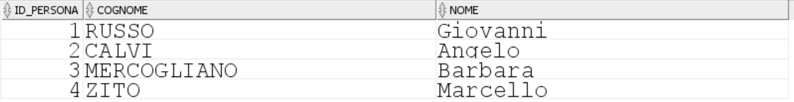
I Trigger ( 7 di 8 )
Si immagini che una delle persone presenti nella Tabella PERSONE_VIVE muoia e debba essere spostata nella Tabella PERSONE_MORTE
In particolare, verrà cancellata la persona con codice ( ID_PERSONA ) uguale a 4
Dopo aver effettuato la cancellazione, vediamo lo stato delle Tabelle
DELETE FROM PERSONE_VIVE WHERE ID_PERSONA = 4;

Slide 33
I Trigger ( 8 di 8 )
Di seguito il risultato del Trigger
Tabella PERSONE_VIVE ( 3 righe )
Tabella PERSONE_MORTE ( 1 riga )
ID_PERSONA | COGNOME | NOME
1 | RUSSO | Giovanni
2 | CALVI | Angelo
3 | MERCOGLIANO | Barbara
ID_PERSONA | COGNOME | NOME
4 | ZITO | Marcello

Slide 34
I valori indefiniti del linguaggio Sql ( 1 di 3 )
Prima di addentrarci sui Vincoli, è importante apprendere il concetto che verrà approfondito nel proseguimento del corso ovvero quello del valore indefinito nel linguaggio Sql, meglio conosciuto come valore NULL
Nel linguaggio Sql, il valore NULL non è un valore ma è uno stato che indica che quel valore è sconosciuto o inesistente
Un valore NULL non è ne zero ne un carattere di spazio e ne una stringa vuota, ma soprattutto, non si comporta come nessuno dei tre valori suddetti
Non utilizzare quindi NULL per rappresentare un valore pari a zero o spazio in quanto non sono equivalenti
Se una colonna in una Riga non ha valore, la Colonna è detta Nulla

Slide 35
I valori indefiniti del linguaggio Sql ( 2 di 3 )
I valori Null possono essere visualizzati in colonne di qualsiasi tipo di dati che non sono limitati dai vincoli di integrità NOT NULL o PRIMARY KEY
Nella definizione di una colonna durante la creazione di una Tabella, si può specificare che possono essere ammessi solo valori diversi dal NULL, aggiungendo la clausola NOT NULL
Si immagini di creare una Tabella atta a contenere le informazioni dei clienti di una azienda
Nel caso specifico, sia la colonna ID_CLI che quella DATA_NASC sono definite con la clausola NOT NULL che sta ad indicare che per ogni riga, quelle due colonne, dovranno sempre contenere un valore
CREATE TABLE TB_CLI
(
ID_CLI INTEGER NOT NULL
,COGNOME VARCHAR2(50)
,NOME VARCHAR2(50)
,DATA_NASC DATE NOT NULL);

Slide 36
I valori indefiniti del linguaggio Sql ( 3 di 3 )
Proviamo ora ad effettuare una istruzione di Insert nella Tabella cercando di inserire un valore NULL nella colonna DATA_NASC
Il Server Oracle restituirà il seguente messaggio di errore
INSERT INTO TB_CLI
VALUES (1,'Russo','Dario', '');

Slide 37
I Constraint
Un Constraint ( Vincolo ) è utilizzato per definire un vincoli di integrità ovvero una regola che limiti i valori in un Database
Il DBMS Oracle consente di creare i seguenti vincoli di integrità
NOT NULL Constraint
UNIQUE Constraint
PRIMARY KEY Constraint
FOREIGN KEY Constraint
CHECK Constraint

Slide 38

Il NOT NULL Constraint ( 1 di 6 )
Un Vincolo di tipo NOT NULL proibisce che un valore di una colonna sia nullo e va dichiarato nella CREATE TABLE come mostrato successivamente
Qualsiasi colonna di una Tabella ha due caratteristiche fondamentali ovvero il tipo di dato e l'attributo null
CREATE TABLE TB_CLI
(
ID_CLI INTEGER NOT NULL
,COGNOME VARCHAR2(50) NOT NULL
,NOME VARCHAR2(50) NOT NULL
,DATA_NASC DATE);
Datatype
Attributo Null

Slide 39
Il NOT NULL Constraint ( 2 di 6 )
Non utilizzare Null per rappresentare un valore pari a zero, in quanto non sono equivalenti
Utilizzare un valore Null quando il valore effettivo non è noto o quando un valore non sarebbe significativo
Come possiamo controllare il valore di una colonna e determinare se è NULLO oppure no ?
Utilizziamo il test IS NULL per sapere se è sconosciuto, oppure IS NOT NULL per sapere se non lo è

Slide 40
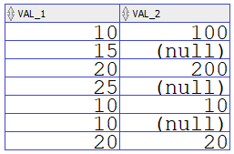
Il NOT NULL Constraint ( 3 di 6 )
Si immagini di avere una Tabella definita come segue e con dei valori NULL inseriti nella seconda colonna VAL_2
CREATE TABLE TB_VALORI
(
VAL_1 INTEGER NOT NULL
,VAL_2 INTEGER
);

Slide 41

Il NOT NULL Constraint ( 4 di 6 )
Le funzioni di colonna non considerano i valori NULL; in questi esempi mostreremo come Oracle gestisce i valori NULL in particolare situazioni
Questa prima Query effettua la somma dei valori delle colonne VAL_1 e VAL_2 ed il risultato sarà composto da una riga come mostrato nella figura
SELECT SUM(VAL_1),SUM(VAL_2) FROM TB_VALORI;

Slide 42
Il NOT NULL Constraint ( 5 di 6 )
Un secondo esempio verrà fatto con la funzione del calcolo della media delle due colonne con la funzione AVG
La Query effettua quindi la media dei valori delle colonne VAL_1 e VAL_2 ed il risultato sarà il seguente
Da notare che Oracle, nel calcolo della media della colonna VAL_2, non considererà i valori NULL
SELECT AVG(VAL_1),AVG(VAL_2) FROM TB_VALORI;

Slide 43


Il NOT NULL Constraint ( 6 di 6 )
In realtà Oracle effettuerà prima la somma dei valori ( 330 ) e successivamente la divisione per 4 e non per 7 ( quante sono le righe ), in quanto, tre di queste, hanno un valore NULL
Il risultato della Query sarebbe cambiato se al posto del NULL avessimo avuto i valori 0; questa differenza è dovuta al fatto che 0 è un valore numerico noto mentre il NULL è un valore sconosciuto da non prendere quindi in considerazione
Dati in Tabella

Slide 44
Il PRIMARY KEY Constraint ( 1 di 3 )
Il vincolo PRIMARY KEY identifica in modo univoco ogni riga di una Tabella
Le PRIMARY KEY devono contenere valori UNIQUE e non possono contenere valori NULL
Una Tabella può avere solo una PRIMARY KEY che può consistere di uno o più colonne
CREATE TABLE TB_CLI
(
ID_CLI INTEGER NOT NULL PRIMARY KEY
,COGNOME VARCHAR2(50) NOT NULL
,NOME VARCHAR2(50) NOT NULL
,DATA_NASC DATE);
La Chiave Primaria o Primary Key può essere definita durante la creazione della Tabella; in questo caso, la Primary Key è associata alla colonna ID_CLI in quanto conterrà sempre un valore diverso
Per definire un Vincolo PRIMARY KEY su più colonne, utilizzare la sintassi Sql riportata nella slide successiva

Slide 45
Il PRIMARY KEY Constraint ( 2 di 3 )
All’atto dell’esecuzione della istruzione CREATE, Oracle creerà e salverà nelle Tabelle ALL_CONSTRAINTS ed ALL_CONS_COLUMNS la Primary Key definita nella istruzione seguente
CREATE TABLE TB_FORNITORI
(
ID_FORN INTEGER NOT NULL
,COGNOME VARCHAR2(50) NOT NULL
,NOME VARCHAR2(50)
,COD_FISC CHAR(16)
,CONSTRAINT PK_FORN PRIMARY KEY (ID_FORN, COGNOME)
);

Slide 46
Il PRIMARY KEY Constraint ( 3 di 3 )
Per controllare se la PRIMARY KEY è stata creata e memorizzata correttamente in Oracle, eseguiamo questa Query
SELECT B.TABLE_NAME, B.COLUMN_NAME
,B.POSITION, A.STATUS, B.OWNER
FROM ALL_CONSTRAINTS A, ALL_CONS_COLUMNS B
WHERE B.TABLE_NAME = 'nome_tabella'
AND A.CONSTRAINT_TYPE = 'P'
AND A.CONSTRAINT_NAME = B.CONSTRAINT_NAME
AND A.OWNER = B.OWNER
ORDER BY B.TABLE_NAME, B.POSITION;
Immettere il nome della Tabella sulla quale è stato creato il CONSTRAINT

Slide 47
Lo UNIQUE Constraint
Il vincolo di tipo UNIQUE fornisce una garanzia di univocità per una o più colonne
Si fa presente che è possibile avere molti vincoli UNIQUE per Tabella
Un vincolo UNIQUE è quindi un singolo campo o una combinazione di campi che definisce un Record in modo univoco
Si fa presente che le colonne UNIQUE possono contenere valori NULL a meno che la combinazione dei valori sia univoca
CREATE TABLE TB_FORNITORI
(
ID_FORN INTEGER NOT NULL UNIQUE
,COGNOME VARCHAR2(50) NOT NULL
,NOME VARCHAR2(50)
,COD_FISC CHAR(16) UNIQUE
);

Slide 48
Il FOREING KEY Constraint ( 1 di 7 )
Un Vincolo di FOREIGN KEY è una chiave utilizzata per collegare due Tabelle
Questo oggetto può essere composto da uno o più campi in una Tabella che fa riferimento alla PRIMARY KEY di un'altra Tabella
La Tabella contenente la FOREING KEY viene chiamata Tabella Figlio mentre la Tabella contenente la PRIMARY KEY viene chiamata Tabella Padre

Slide 49
Il FOREING KEY Constraint ( 2 di 7 )
Definiamo due Tabelle denominate TB_CLIENTI e TB_ORDINI
CREATE TABLE TB_CLIENTI
(
ID_CLI INTEGER NOT NULL PRIMARY KEY
,COGNOME VARCHAR2(50)
,NOME VARCHAR2(50)
);
CREATE TABLE TB_ORDINI
(
,ID_ORDINE INTEGER NOT NULL PRIMARY KEY
,ID_CLI_ORD INTEGER NOT NULL
,NUM_ORDINE INTEGER NOT NULL
,IMPORTO_ORD NUMBER(8,2)
,CONSTRAINT FK_CLI_ORD
FOREIGN KEY(ID_CLI_ORD)
REFERENCES TB_CLIENTI(ID_CLI)
);

Slide 50
Il FOREING KEY Constraint ( 3 di 7 )
Si noti che la colonna ID_CLI_ORD nella Tabella TB_ORDINI punta alla colonna ID_CLI della Tabella TB_CLIENTI
CREATE TABLE TB_CLIENTI
(
ID_CLI INTEGER NOT NULL PRIMARY KEY
,COGNOME VARCHAR2(50)
,NOME VARCHAR2(50)
);
CREATE TABLE TB_ORDINI
(
,ID_ORDINE INTEGER NOT NULL PRIMARY KEY
,ID_CLI_ORD INTEGER NOT NULL
,NUM_ORDINE INTEGER NOT NULL
,IMPORTO_ORD NUMBER(8,2)
,CONSTRAINT FK_CLI_ORD
FOREIGN KEY(ID_CLI_ORD)
REFERENCES TB_CLIENTI(ID_CLI)
);

Slide 51
Il FOREING KEY Constraint ( 4 di 7 )
CREATE TABLE TB_CLIENTI
(
ID_CLI INTEGER NOT NULL PRIMARY KEY
,COGNOME VARCHAR2(50)
,NOME VARCHAR2(50)
);
La colonna ID_CLI della Tabella TB_CLIENTI è la PRIMARY KEY della Tabella
CREATE TABLE TB_ORDINI
(
,ID_ORDINE INTEGER NOT NULL PRIMARY KEY
,ID_CLI_ORD INTEGER NOT NULL
,NUM_ORDINE INTEGER NOT NULL
,IMPORTO_ORD NUMBER(8,2)
,CONSTRAINT FK_CLI_ORD
FOREIGN KEY(ID_CLI_ORD)
REFERENCES TB_CLIENTI(ID_CLI)
);
La colonna ID_CLI_ORD della Tabella TB_ORDINI è la FOREIGN KEY della Tabella TB_ORDINI

Slide 52
Il FOREING KEY Constraint ( 5 di 7 )
Il Vincolo FOREIGN KEY viene utilizzato per impedire azioni che potrebbero distruggere i collegamenti tra le Tabelle
CREATE TABLE TB_CLIENTI
(
ID_CLI INTEGER NOT NULL PRIMARY KEY
,COGNOME VARCHAR2(50)
,NOME VARCHAR2(50)
);
CREATE TABLE TB_ORDINI
(
,ID_ORDINE INTEGER NOT NULL PRIMARY KEY
,ID_CLI_ORD INTEGER NOT NULL
,NUM_ORDINE INTEGER NOT NULL
,IMPORTO_ORD NUMBER(8,2)
,CONSTRAINT FK_CLI_ORD
FOREIGN KEY(ID_CLI_ORD)
REFERENCES TB_CLIENTI(ID_CLI)
);

Slide 53
Il FOREING KEY Constraint ( 6 di 7 )
Il Vincolo FOREIGN KEY impedisce inoltre l'inserimento di dati non validi nella colonna della FOREIGN KEY poiché deve essere uno dei valori contenuti nella Tabella a cui punta ( Tabella Padre )
INSERT INTO TB_ORDINI
VALUES (1, 1, 1473, 180.25);
ID_ORDINE | ID_CLI_ORD | NUM_ORDINE | IMPORTO_ORD
ERRORE !!!

Slide 54
Il FOREING KEY Constraint ( 7 di 7 )
L’errore non verrà restituito se eseguiremo in sequenza le seguenti Queries
In questo modo il Vincolo di FOREIGN KEY sarà rispettato
INSERT INTO TB_CLIENTI
VALUES (1,'RUSSO','GIACOMO');
INSERT INTO TB_ORDINI
VALUES (1, 1, 1473, 180.25);

Slide 55
Il CHECK Constraint ( 1 di 3 )
Il Vincolo CHECK viene utilizzato per limitare l'intervallo di valori che può essere inserito in una colonna
Se si definisce un Vincolo CHECK su una singola colonna, questo consente solo determinati valori per la colonna
CREATE TABLE TB_CLIENTI
(
ID_CLI INTEGER NOT NULL PRIMARY KEY
,COGNOME VARCHAR2(50) NOT NULL
,NOME VARCHAR2(50) NOT NULL
,ETA INTEGER CHECK(ETA > 17)
);

Slide 56
Il CHECK Constraint ( 2 di 3 )
Se si definisce un Vincolo CHECK su una Tabella, è possibile limitare i valori in determinate colonne in base ai valori in altre colonne nella riga
Vediamo come si crea un Vincolo di tipo CHECK su una colonna
CREATE TABLE TB_CLIENTI
(
ID_CLI INTEGER NOT NULL PRIMARY KEY
,COGNOME VARCHAR2(50) NOT NULL
,NOME VARCHAR2(50) NOT NULL
,ETA INTEGER CHECK(ETA > 17)
);

Slide 57
Il CHECK Constraint ( 3 di 3 )
Vediamo come si crea un Vincolo di tipo CHECK su più colonne
CREATE TABLE TB_CLIENTI
(
ID_CLI INTEGER NOT NULL PRIMARY KEY
,COGNOME VARCHAR2(50) NOT NULL
,NOME VARCHAR2(50) NOT NULL
,ETA INTEGER NOT NULL
,CITTA VARCHAR2(50) NOT NULL
,CONSTRAINT CHK_CLI CHECK(ETA > 17 AND CITTA = 'ROMA')
);

Slide 58
Gli Indici ( 1 di 6 )
In generale, le Tabelle di un Database contengono milioni di righe e vengono lette insieme a molte altre Tabelle in istruzioni Sql molto complesse
Uno dei maggiori problemi dei Database è quindi l'ottimizzazione dei tempi di risposta delle ricerche
Con la definizione di particolari Oggetti, denominati Indici, si introducono strutture di dati che velocizzano la ricerca di un valore in una colonna di una Tabella
Se i dati non sono ordinati, l'unica ricerca possibile di un valore è scorrere i dati sequenzialmente con complessità temporale n se n è il numero di righe da leggere; per velocizzare questo processo, allora si devono aggiungere strutture dati ordinate per consentire di velocizzare la ricerca
Gli Indici in un Database sono delle strutture memorizzate su disco, progettate con l’idea di individuare subito ciò che si cerca, senza dover scorrere tutti i dati uno per uno

Slide 59
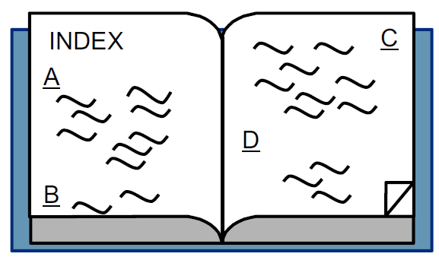
Gli Indici ( 2 di 6 )
Se una Tabella non ha Indici, ogni ricerca obbliga il sistema a leggere tutti i dati presenti in essa
L’Indice consente invece di ridurre l'insieme dei dati da leggere per completare la ricerca
Per concetto, gli Indici sono utilizzati più o meno allo stesso modo degli Indici nei libri
L’Indice contiene due parti principali, il valore di interesse e un puntatore che identifica dove la riga corrispondente può essere trovata nella Tabella
L’utilizzo degli Indici permette di velocizzare le operazioni di recupero dei dati

Slide 60
Gli Indici ( 3 di 6 )
Creare tanti Indici comporta ad esempio, che le operazioni di inserimento vengono rallentate, in quanto, oltre al tempo richiesto per l’inserimento del Record vero e proprio, occorre aggiungere il tempo necessario per la creazione di ciascun Indice
Sarà fondamentale trovare un equilibrio nella creazione degli Indici
L'Indice è strutturato in sequenza crescente o decrescente su una o più colonne
Il DBMS Oracle consente la creazione di Indici su uno o più colonne di una Tabella

Slide 61
Gli Indici ( 4 di 6 )
Gli aggiornamenti della struttura di una Tabella o le operazioni sui dati, come l’inserimento, la modifica o l’eliminazione di una riga, sono automaticamente effettuate per tutti gli Indici interessati
Dopo la sua creazione, un Indice viene automaticamente memorizzato nelle Tabelle di Sistema Oracle
Nelle slide precedenti, abbiamo creato dei vincoli; accedendo alla Tabella ALL_INDEXES, che consente di visualizzare tutti gli Indici creati nel Database, proviamo a scrivere la seguente Query
SELECT INDEX_NAME, INDEX_TYPE, OWNER, TABLE_NAME
FROM ALL_INDEXES
WHERE TABLE_NAME = 'TB_FORNITORI';

Slide 62
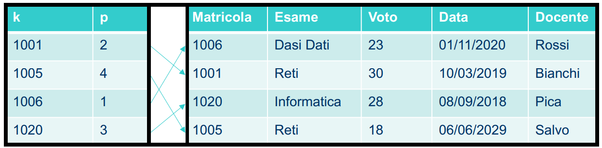
Gli Indici ( 5 di 6 )
L'idea di base è quella di associare a ogni riga T di una Tabella, coppie del tipo ( K , P ) in cui
Gli Indici sono insiemi di coppie ( K , P ) tenuti ordinati per i valori di K
i
i
i
K è il valore di una colonna o un insieme di colonne della riga
P è la posizione della riga nella Tabella
i
i
i
i
i
Indice
Tabella

Slide 63
Gli Indici ( 6 di 6 )
Una stessa Tabella può avere più Indici ma non è buona norma creare troppi Indici su una Tabella in quanto, la presenza degli Indici, comporta maggiore velocità in operazioni di ricerca ma anche maggiore lentezza nelle operazioni di inserimento, modifica e cancellazione
Questa lentezza è dovuta alla necessità di tenere ordinati gli Indici, indi per cui, più sono gli Indici sulla Tabella tanto più lento è il processo di modifica dei dati

Slide 64
Quando creare gli Indici ( 1 di 2 )
Un buon DBA ( Data Base Administrator ) deve essere in grado di capire quando creare gli Indici
Se si pensa che in una operazione di INSERT, oltre al tempo richiesto per l'inserimento della riga, occorre aggiungere il tempo necessario per la gestione di ciascun Indice, è facile comprendere che questo tipo di creazione risulta fondamentale per i tempi e le Performance
In particolare, conviene creare un Indice se
La colonna da indicizzare contiene un'ampia varietà di valori
La colonna viene usata spesso in una clausola WHERE o in una condizione di JOIN
La colonna è una FOREIGN KEY e si vuole conservare l'integrità dei dati mediante dei Vincoli

Slide 65
Quando creare gli Indici ( 2 di 2 )
Può invece non convenire creare un Indice se
La colonna non viene usata spesso come condizione di ricerca di una Query
La colonna indicizzata viene usata come parte di una espressione
La Tabella è di piccole dimensioni

Slide 66
Differenza tra PRIMARY KEY e INDICE
Una PRIMARY KEY è solo un Vincolo che assicura che durante l'inserimento dei Record ( Righe ) si abbiano valori univoci ( UNIQUE ) e conosciuti ( NOT NULL ) in una colonna particolare o in un gruppo di colonne di una Tabella
Si ricordi che i Vincoli non offrono alcun vantaggio in termini di Performances, ma servono solo a garantire che i dati vengano archiviati in modo coerente
Un Indice invece è un oggetto separato del Database che ottimizza la memorizzazione dei Record della Tabella e aiuta il rapido recupero delle Righe

